Slide 1
Zaburzenia neurologiczne towarzyszące Płodowemu Zespołowi Alkoholowemu
dr n. med. Seweryna Konieczna Klinika Neurologii Rozwojowej UCK
Gdański Uniwersytet Medyczny

Slide 2
Czym jest FAS ?
FAS – fetal alkohol syndrome – płodowy zespół alkoholowy
FAS to zespół umysłowych i fizycznych zaburzeń będących skutkiem działania alkoholu na płód w okresie prenatalnym

Slide 3
Historia FAS długa czy krótka?
1968
Pierwsze przypadki FAS opisał w 1968r. Paul Lemoine :
127 przypadków niemowląt, których matki spożywały alkohol w czasie ciąży

Slide 4
50 lat
1968
2018
Rozpoznawania zespołu FAS

Slide 5
50 lat wyodrębnienia zespołu FAS ≠ nie oznacza pięćdziesięcioletniej prewencji, diagnozy, diagnostyki, terapii.
Dopiero od 2000r. czyli XXI wieku intensyfikacja działań na rzecz FAS.

Slide 6
Historia FAS długa czy krótka?
Zważywszy na ogromne spożycie alkoholu przez całe stulecia, dzieci z zespołem FAS musiało rodzić się bardzo wiele, a one w przyszłości stawały się rodzicami kolejnych pokoleń…

Slide 7
Diagnoza
Diagnoza alkoholowego zespołu płodowego FAS opiera się na następujących kryteriach :
charakterystyczne rysy twarzy
mała waga urodzeniowa
dysfunkcja OUN
wywiad potwierdzający narażenie płodu na działanie alkoholu w życiu płodowym

Slide 8
Objawy
E. Czech, M. Hartleb „Alkoholizm i narkomania” 2004

Slide 9
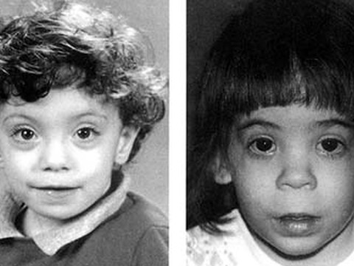
http://www.przysposobienie.pl/fas_pliki/co%20to%20jest%20fas.htm

Slide 10
Fenotyp FAS
Najbardziej charakterystyczną cechą są deformacje twarzy (widoczne między 2 a 10 r. życia u 50% dzieci), w kryteriach diagnostycznych wiodące są trzy cechy:
spłaszczona lub słabo zaznaczona rynienka podnosowa
wąska warga górna
„skrócone” szpary powiekowe

Slide 11
Inne cechy dysmorficzne
małogłowie
zmarszczka nakątna
małe szeroko rozstawione oczy
ptoza jednej lub obu powiek
szeroka nasada nosa
krótki, zadarty nos
zniekształcenie płatka usznego
mała żuchwa
Wraz z wiekiem zacierają się cechy dysmorficzne a uwidaczniają się wtórne objawy uszkodzenia OUN

Slide 12
Aby rozpoznać FAS należy wykazać:
zahamowanie wzrostu dziecka w okresie przed i/lub poporodowym (wzrost/waga poniżej 10 percentyla, ewentualne występowanie małogłowia),
uszkodzenie OUN objawiające się zaburzeniami neurologicznymi, opóźnionym rozwojem psychosomatycznym,
wady rozwojowe twarzoczaszki (słabo rozwinięta rynienka podnosowa, wąska górna warga oraz krótkie szpary powiekowe),
ekspozycję na alkohol w życiu płodowym,

Slide 13
Diagnoza
Kiedy występuje kilka cech wraz z objawami ze strony OUN i wywiadem świadczącym o narażeniu na działanie alkoholu w życiu płodowym, można rozważyć diagnozę FAS.

Slide 14
Kryteria diagnostyczne FAS
zahamowanie wzrostu wzrost i/lub masa ciała i/lub obwód głowy poniżej 10 centyla
B. Zmiany dysmorficzne twarzy (współwystępujące 3 zmiany) Krótkie szpary powiekowe (poniżej 10 centyla) Cienka warga górna (wynik 4 lub 5 na skali Likerta) płaski rowek między nosem a wargą (wynik 4 lub 5 na skali Likerta)
Kryteria diagnostyczne częściowego FAS
Zmiany dysmorficzne twarzy (współwystępujące 2 lub 3 zmiany) Krótkie szpary powiekowe (poniżej 10 centyla) Cienka warga górna (wynik 4 lub 5 na skali Likerta) Płaski rowek między nosem a wargą (wynik 4 lub na skali Liktera)
Kryteria diagnostyczne Neurorozwojowych Zaburzeń Zależnych od Alkoholu (ARND)
Kryteria diagnostyczne FAS – Potwierdzone lub nie potwierdzone picie alkoholu przez matkę w czasie ciąży
Kryteria diagnostyczne częściowego FAS oraz Neurorozwojowych Zaburzeń Zależnych od Alkoholu (ARND) – Potwierdzone picie alkoholu przez matkę w czasie ciąży

Slide 15
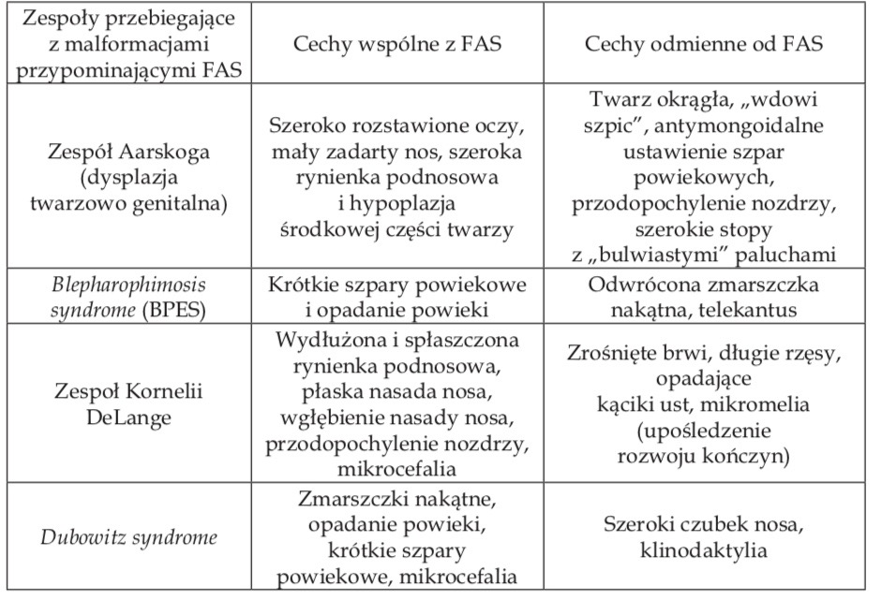
http://teczaserc.pl/files/63_Rozwoj_diagnostyki_poalkoholowego.pdf

Slide 16
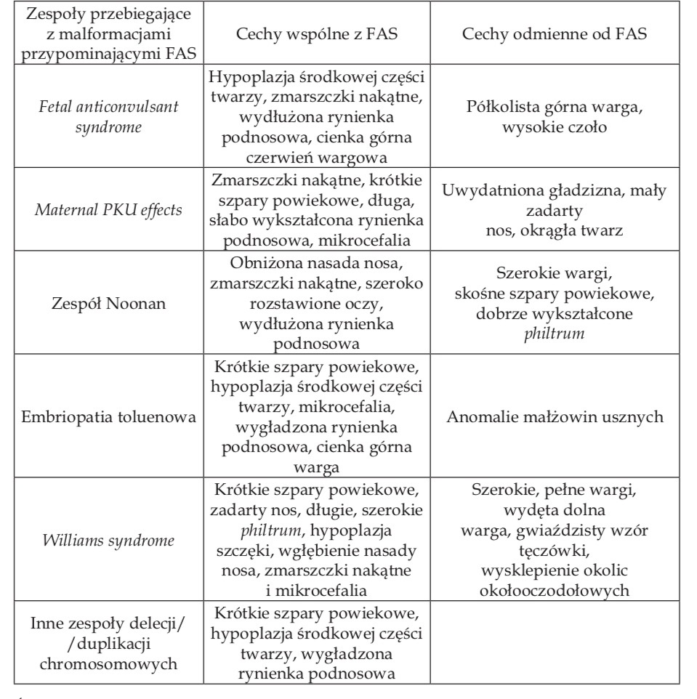
http://teczaserc.pl/files/63_Rozwoj_diagnostyki_poalkoholowego.pdf

Slide 17
ETANOL JEST SILNIEJSZYM TERATOGENEM NIŻ MARIHUANA, KOKAINA CZY HEROINA
[Richardson G.A, Day N.L., Goldschmidt L.:
Prenatal alcohol, marijuana and tobacco use:
infant mental and motor development. Neurotoxical Teratol., 1995, 17 479-487]

Slide 18
Alkohol bardzo łatwo przenika przez łożysko osiągając stężenie krwi płodu równe stężeniu w osoczu matki już w przeciągu 30 minut
Płód metabolizuje etanol dwukrotnie wolniej niż matka z uwagi na niedojrzałość enzymatyczną wątroby

Slide 19
Najbardziej podatna na uszkodzenia jest tkanka nerwowa płodu: każde 50 ml spożytego alkoholu zabija 20 milionów komórek nerwowych.
Największa wrażliwość OUN – pierwsze osiem tygodni ciąży (czyli do zamknięcia otworu nerwowego przedniego i tylnego 26,28 dzień ciąży)

Slide 20
ale…
Szkodliwy wpływ na OUN rozciąga się na cały okres ciąży a tym samym:
neurogenezę
gliogenezę
synoptogenezę

Slide 21
Etanol zaburza:
namnażanie neuronów
różnicowanie neuronów (zwłaszcza w móżdżku)
migrację neuronów
połączenia interneuronalne (ograniczając plastyczność mózgu)
uszkadza astrocyty

Slide 22
Obszary mózgowia najbardziej narażone na toksyczny wpływ alkoholu:
płaty czołowe
ciało modzelowate
móżdżek
jądra podstawy
hipokamp

Slide 23
Płaty czołowe, w których zachodzą min. procesy planowania i kontroli emocji. Efektem uszkodzenia płatów czołowych może być :
niezdolność do planowania
niezdolność planowania wykonania sekwencji ruchów przy wykonywaniu czynności
niezdolność do działań spontanicznych
schematyczność myślenia
„zapętlanie”, uporczywe nawracanie do jednej myśli
trudności w koncentracji na danym zadaniu
trudności w rozwiązywaniu problemów
niestabilność emocjonalna; zmiany nastroju
nieakceptowalne zachowania społeczne; zachowania agresywne
lewy płat – depresja, prawy – wesołkowatość
prawy tylny – trudności w zrozumieniu kawałów i śmiesznych rysunków
zmiany osobowości

Slide 24
Ciało modzelowate (spoidło wielkie) zapewnia dopływ informacji na temat tego, co dzieje się w obydwu połowach ciała oraz pozwala na wymianę informacji między obiema półkulami. W wyniku uszkodzenia spoidła wielkiego :
brakuje wielu połączeń pomiędzy dwiema półkulami mózgu, nie może w pełni korzystać z posiadanej wiedzy i umiejętności
Informacje przepływają powoli i nieskutecznie
osoba odczuwa impuls, by coś zrobić i najpierw następuje działanie, a dopiero potem, po fakcie, uświadomienie konsekwencji. Osoby takie znają zasady i rozumieją konsekwencje ich złamania, ale nie są w stanie najpierw myśleć a później działać

Slide 25
Hipokamp jest strukturą ściśle związaną z tworzeniem nowych zapisów pamięciowych, czyli bierze udział w procesach uczenia się. Hipokamp filtruje również sygnały ze środowiska. Przypuszcza się także, że hipokamp bierze udział w kontrolowaniu procesów odpowiedzialnych za uzależnienia oraz choroby psychiczne.
niestabilność emocjonalna; zmiany nastroju
trudności z pamięcią, osoby takie żyją w permanentnej teraźniejszości
trudności w wyobrażeniu sobie pojęć abstrakcyjnych
brak selekcji bodźców, pobudzenie, impulsywność

Slide 26
Móżdżek
Scalenie informacji o przemieszczeniach i aktualnym ułożeniu stawów, ścięgien, skóry, stopniu napięcia mięśni związanych z ruchami dowolnymi i utrzymaniem określonej postawy= scalenie informacji prioprioceptywnych.
Regulacja rozkładu napięcia mięśniowego w trakcie ruchu w sposób optymalny dla zamierzonego ruchu.
Torowanie napięcia mięśniowego.
Półkule móżdżku – zabezpieczenie płynności i wymiarowości zamierzonego i wykonywanego ruchu kończyn równostronnych.
Robak móżdżku – zabezpieczenie postawy; swobodnego utrzymywania równowagi oraz płynnego pewnego chodu po wyznaczonej drodze.

Slide 27
Objawy uszkodzenia móżdżku
Półkule móżdżku | Robak móżdżku
Niezborność móżdżkowa | Zaburzenia utrzymania postawy /poszerzanie postawy/
Dysmetria ruchu | Chód na poszerzonej podstawie
Adiadochokineza | Podanie do tyłu ew. boku
Zbaczanie kończyn | Zbaczanie podczas chodzenia
Oczopląs | Asynergia tułowia
Obniżenie napięcia mięśniowego | Oczopląs
Zbaczanie podczas chodzenia | Obniżenie napięcia mięśniowego

Slide 28
Konsekwencje zaburzeń integracji sensorycznej – układu dotykowego, prioprioceptycznego, przedsionkowego
podwyższenie progu bólu,
zaburzenia czucia temperatury,
nadwrażliwość dotykowa, słuchowa,
niedowrażliwość smakowa, węchowa przedsionkowa, prioprioceptywna, wzrokowa,
zaburzenia różnicowania dotykowego,
zaburzenia koordynacji ruchowej,

Slide 29
Zaburzenia rozwoju fizycznego
próg odczuwania bólu może być podwyższony lub obniżony do tego stopnia, że uczeń może być nieświadomy tego, iż został poważnie zraniony, lub reaguje nadmiernie na zwykły dotyk ,
nieodczuwanie głodu lub sytości,
zaburzenia czucia głębokiego mogące prowadzić do nieodczuwania bólu związanego z procesem chorobowym (np. zapalenie wyrostka robaczkowego),
zaburzenia koordynacji wzrokowo-ruchowej,
zaburzenia orientacji przestrzennej,
słaba kontrola równowagi, niezborności ruchowe,
przetrwałe odruchy fizjologiczne i zaburzenia wzorców ruchowych np. wzorca skrzyżowanego, zaburzenia lateralizacji,
nieodczuwanie ekstremalnych temperatur,

Slide 30
Zaburzenia funkcji poznawczych
problemy z zapamiętywaniem,
braki i zaburzenia myślenia przyczynowo-skutkowego,
brak zdolności uogólniania,
deficyt uwagi,
objawy nadpobudliwości,
trudności w planowaniu, przewidywaniu i wykonywaniu czynności,

Slide 31
Trudności emocjonalne dziecka z FAS w sytuacjach społecznych
skłonność do kradzieży,
skłonność do kłamstwa, które służy unikaniu odpowiedzialności,
brak zdolności przewidywania i rozumienia konsekwencji swojego zachowania,
problemy z utrzymaniem lub nawiązaniem nowych znajomości,
sposób zachowania określany jako przyjacielski, uczuciowy,
nadmierna ufność nawet w stosunku do obcych
upór,
skłonność do rutynowego i schematycznego działania,
mechaniczne naśladowanie zachowania innych,
dosłowne, bezrefleksyjne i nieadekwatne cytowanie wypowiedzi innych osób,

Slide 32
Reasume:
Na 100 urodzeń 3-4 dzieci rodzi się z FAS.
Alkohol uszkadza płód bardziej, niż jakikolwiek narkotyk.
FAS jest wiodącą przyczyną chorób umysłowych.

Slide 33
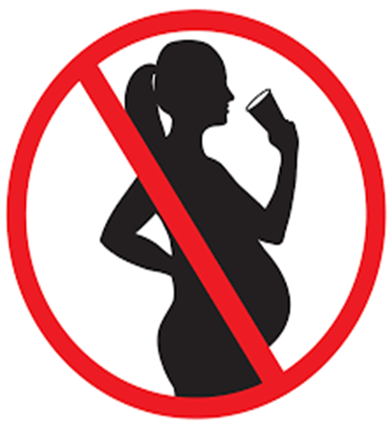
Ponad połowa dzieci z polskich domów dziecka ma FAS.
Na świat przychodzi dziesięciokrotnie więcej dzieci z pełnoobjawowym FAS, niż z Zespołem Downa.
1/3 Polek pije alkohol w czasie ciąży.

Slide 34
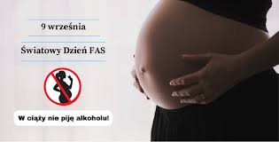
Światowy dzień FAS- 9 września

Slide 35
Piśmiennictwo
Jadczak-Szumiło T.: Neuropsychologiczny profil dziecka z FASD Studium Przypadku. PARPA, Warszawa 2008.
Jones K.L., Smith D. W.: Recognition of the fetal alcohol syndrome in early infancy. Lancet, 1973, 2 999-1001.
Klecka M., Janas-Kozik M.: Dziecko z FASD. Rozpoznania różnicowe i podstawy terapii. PARPA, Warszawa 2009.
Klimczak J., Fetal Alcohol Syndromem – czyli skutki odziaływania alkoholu na płód [w:] M. Banach (red.) Alkoholowy zespół płodu. Teoria, Diagnoza, Praktyka, Kraków 2011, s.147-155.
Konieczna S., FAS- płodowy zespół alkoholowy jako tragiczny skutek nałogu alkoholowego [w:] Nałogi. Medyczne i Kulturowe Aspekty Uzależnień na przestrzeni dziejów. Bydgoszcz, 2018
Kraśniej – Dębkowska A., Jóźwiak S.: Alkoholowy Zespół Płodowy [w:] Postępy w diagnostyce i leczeniu chorób układu nerwowego u dzieci, tom 16.
Lemoine P., Harousseau H., Borteyru J.P. i wsp.: Children of alcoholics parents-observed anomalies: discussion of 127 cases. Ther. Drug Monit., 2003, 25(2) 132-136(11)
Popova S., Lange S., i wsp.: Estimation of national, regional and global prevalence of alcohol use during pregnancy and fetal alcohol syndrome: a systematic review and meta-analysis. Lancet Glob Health, 2017, 5 (3) e290-299.

